Slide 1


简单
VISION PLAN
专注
车轮识别视觉方案（2D）
共创
共赢

Slide 2

01
项目描述
02
项目验证
目录
03
配置清单
04
逻辑流程
CONTENTS
05
评估结果&注意事项
06
售后服务

Slide 3

01
项目描述
●产品名称：车轮
●识别内容：气孔角度
●产品材质：金属
●产品颜色：银色
●检测区域(mm*mm)：600.0 * 600.0
●最小识别特征大小(mm)：1.5
●最大工作距离(mm)：不限制
●最小工作距离(mm)：不限制
●来料方式：静止拍摄
●识别节拍(pcs/min)：不限制
●识别时产品运动速度(m/s)：0
●工作距离(mm)：547
方案布局图

Slide 4

02
项目验证
参数名称 | 参数值
智能相机型号 | MV-SC6016M-00C-NNN/V2
智能相机类型 | 智能相机
相机接口类型 | Gigabit Ethernet(1000Mbit/s)
相机像素 | 1408 * 1024
镜头型号 | FA0401C
镜头品牌 | CHIOPT
镜头焦距 | 4mm
镜头接口 | C
A(工作距离) = 547mm, B(视野宽度) = 484mm, C(视野长度) = 665mm
视野图

Slide 5
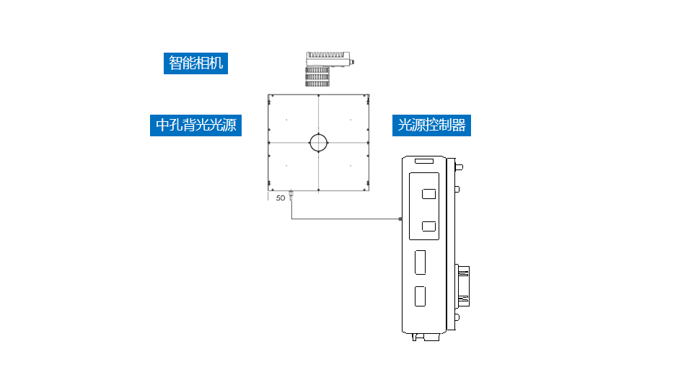
03
配置清单
系
统
构
成

Slide 6

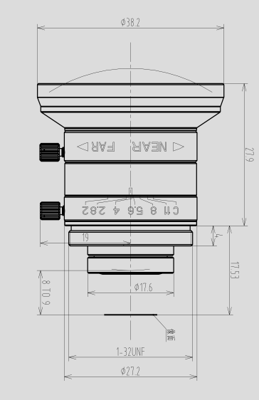

03
配置清单
相机尺寸图
光源尺寸图
镜头尺寸图

Slide 7
03
配置清单
序号 | 名称 | 型号 | 单位 | 数量 | 厂家
1 | 智能相机 | MV-SC6016M-00C-NNN/V2 | 台 | 1 | hikvision
2 | 镜头 | FA0401C | 个 | 1 | CHIOPT
3 | 光源 | OPT-FLA610570K | 个 | 1 | OPT
4 | 工控机 | - | 台 | 1 | -
5 | 显示器 | - | 台 | 1 | -
6 | 软件 | SCMVS | 套 | 1 | hikvision

Slide 8
04
逻辑流程
逻辑流程
├── 图像采集
│ ├── 相机参数设置
│ │ - 配置相机分辨率以满足1.5mm最小特征识别需求
│ │ - 设置曝光时间避免金属反光过曝
│ │ - 启用自动白平衡补偿银色金属表面反射
│ ├── 光源控制
│ │ - 采用环形背光消除金属表面高光
│ │ - 设置光源亮度梯度补偿600mm检测区域均匀性
├── 预处理
│ ├── 灰度转换
│ │ - 将RGB图像转换为8位灰度图像
│ ├── 噪声抑制
│ │ - 应用中值滤波消除金属表面颗粒噪声
│ ├── 对比度增强
│ │ - 使用直方图均衡化提升气孔边缘对比度
├── 气孔角度检测
│ ├── ROI区域定义
│ │ - 在600×600mm检测区域内绘制气孔特征区域
│ │ - 添加屏蔽区域排除车轮非检测区域干扰
│ ├── 线线角度测量
│ │ - 绘制基准直线（车轮轴心线）
│ │ - 绘制气孔边缘特征直线
│ │ - 设置直线1/2灵敏度参数（建议85%~95%）
│ │ - 配置边缘极性为"任意"适应银色金属反光变化
│ ├── 结果判断
│ │ - 设置角度范围阈值（±5°容差）
│ │ - 启用相似度范围扩展至900%应对金属表面反光波动
├── 结果处理
│ ├── 状态输出

Slide 9
04
逻辑流程
│ │ - 根据角度测量值输出OK/NG状态
│ │ - 记录检测角度值及坐标位置
│ ├── 数据存储
│ │ - 存储NG图像用于后续分析
│ │ - 生成检测报告包含角度分布直方图
└── 统计处理
├── 缺陷统计
│ - 统计各角度区间的缺陷数量
│ - 生成CPK值评估检测稳定性
└── 趋势分析
- 绘制角度偏差时间序列图
- 识别生产过程中的角度偏移趋势

Slide 10
05
评估结果&注意事项
05 评估结果 & 注意事项
现场环境
相机安装
物料一致性
风险点：金属反光强烈，可能导致图像过曝或边缘识别不稳定。
解决方案：采用环形背光源并设置亮度梯度补偿，避免局部过曝。
风险点：工作距离较长（547mm），易受振动影响导致图像模糊。
解决方案：固定相机于刚性支架上，并远离机械振动源。
风险点：车轮表面氧化或涂层差异可能影响气孔边缘检测精度。
解决方案：启用自动白平衡与直方图均衡化增强对比度，适应表面变化。

Slide 11

06
售后服务
该设备上线后使用初期，我们会派专人进行全程跟踪；
处理解决可能发生的设备异常；
对现场人员进行培训指导；
设备调试完成后：售后服务一年；
若客户提出设备升级需求，我们会及时为您提供升级新方案。

Slide 12





机器视觉方案提供商
0535-2162897
www.ytzrtx.com
image@ytzrtx.com
山东省烟台市经济技术开发区泰山路86号内1号

